Slide 1
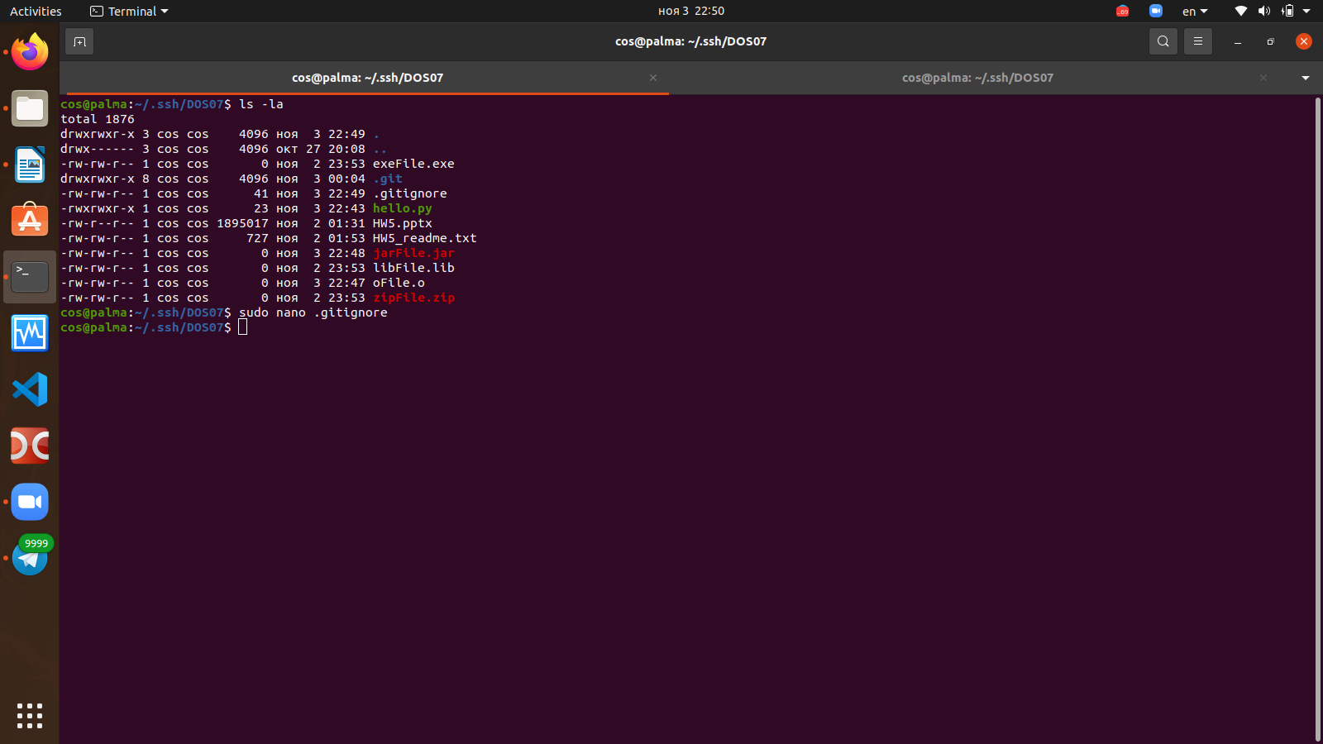
1) Ваша задача - создать проект с кодом, добавить туда файлы со след. расширениями:
* all files with exe extension
* all files with o extension
* all files with jar extension
* the whole libraries directory
Закоммитить код, исключая данные расширения файлов

Slide 2
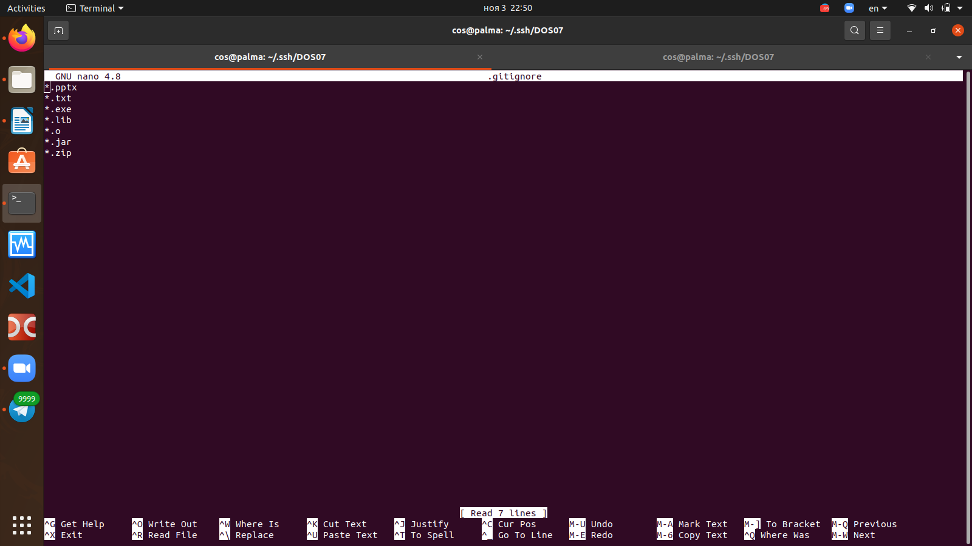

Slide 3
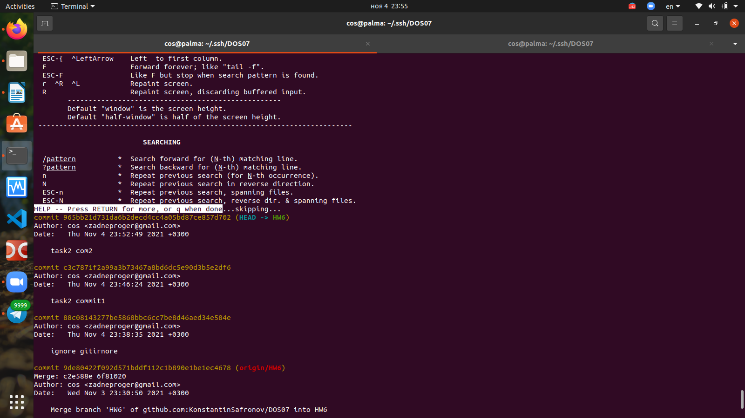
2) Изменить регистр букв в файле
Вы закоммитили File.txt, но осознали, что он должен быть file.txt
Изменить это.
Два варианта:
● используя новый коммит
● в старом коммите должен быть файл file.txt

Slide 4
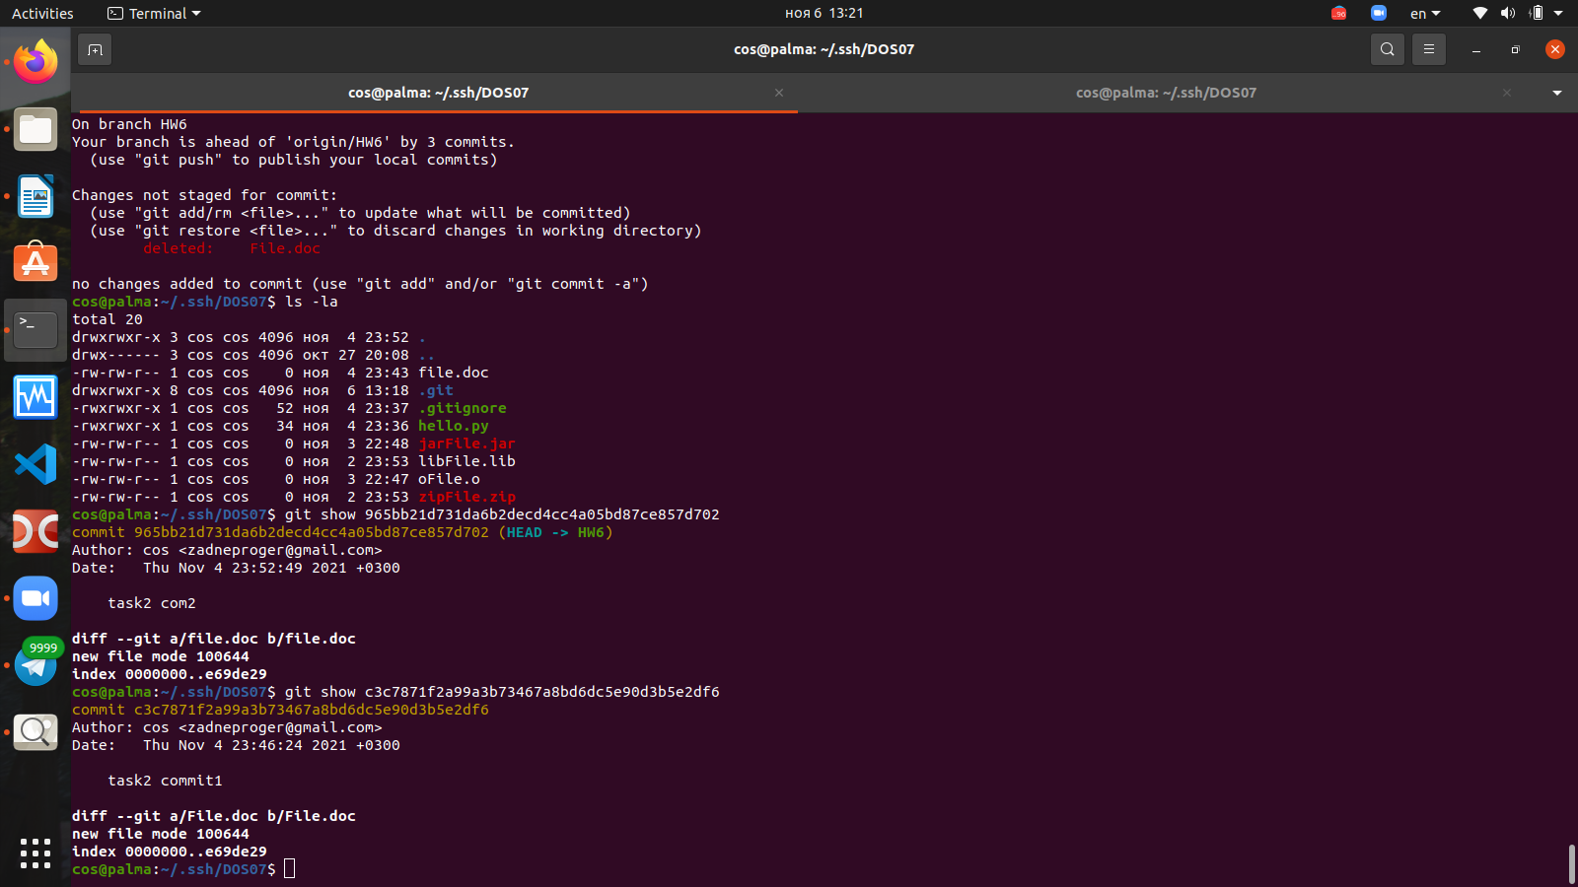

Slide 5
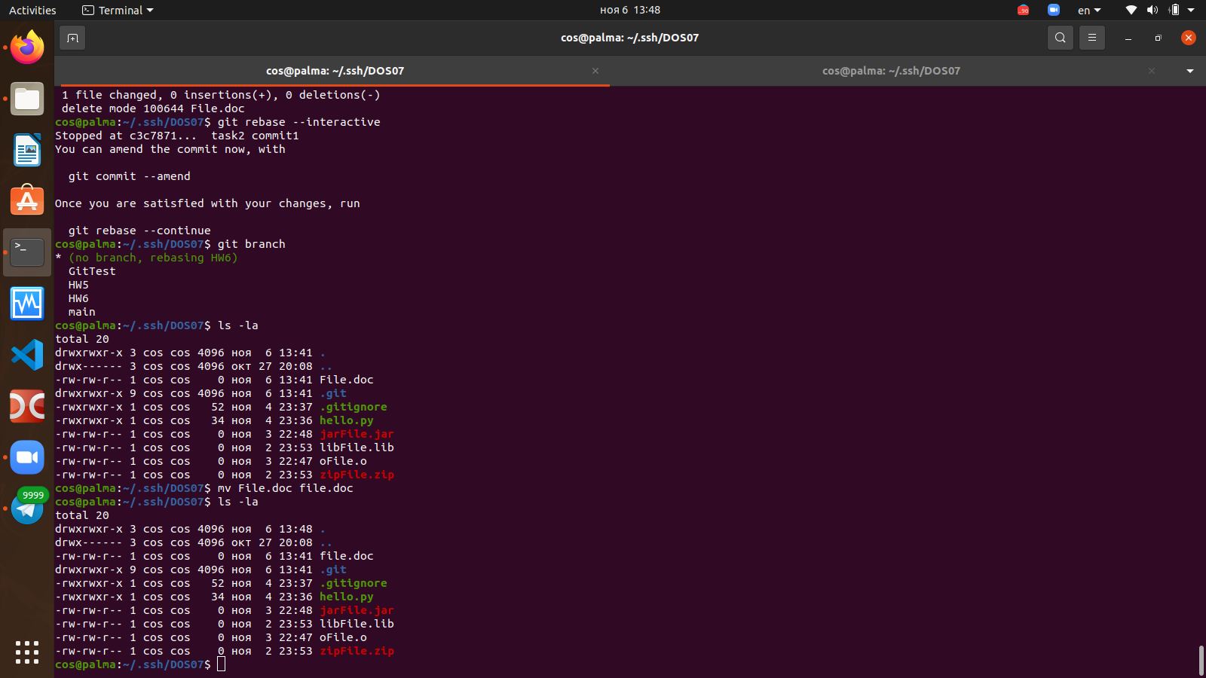

Slide 6
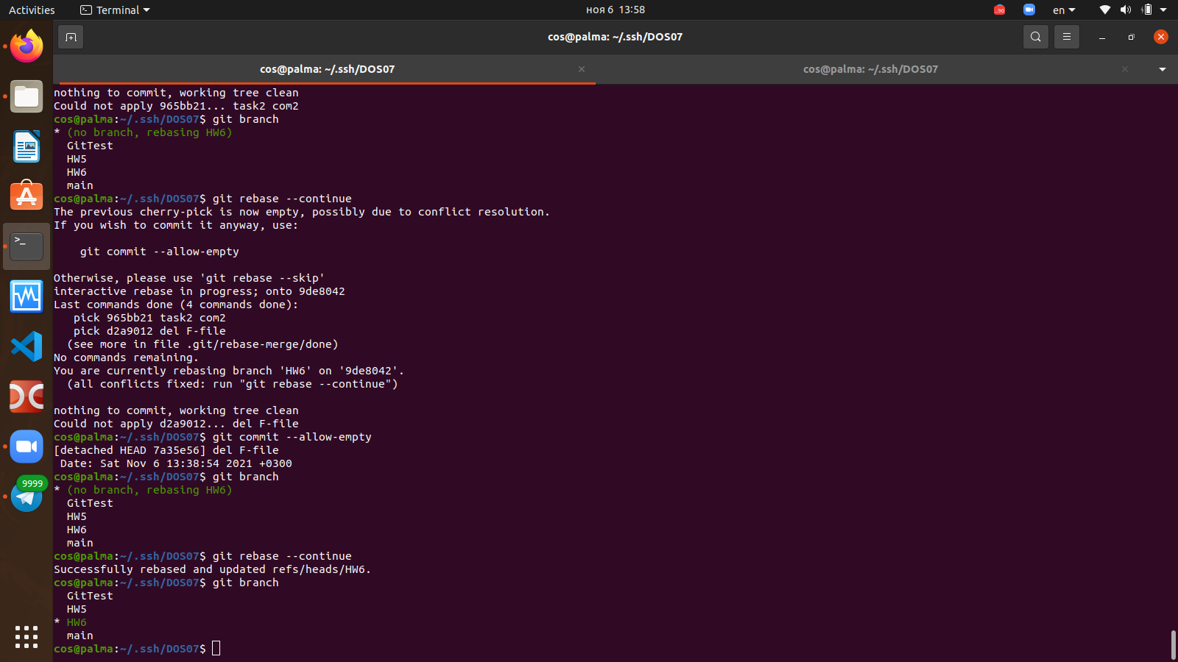

Slide 7
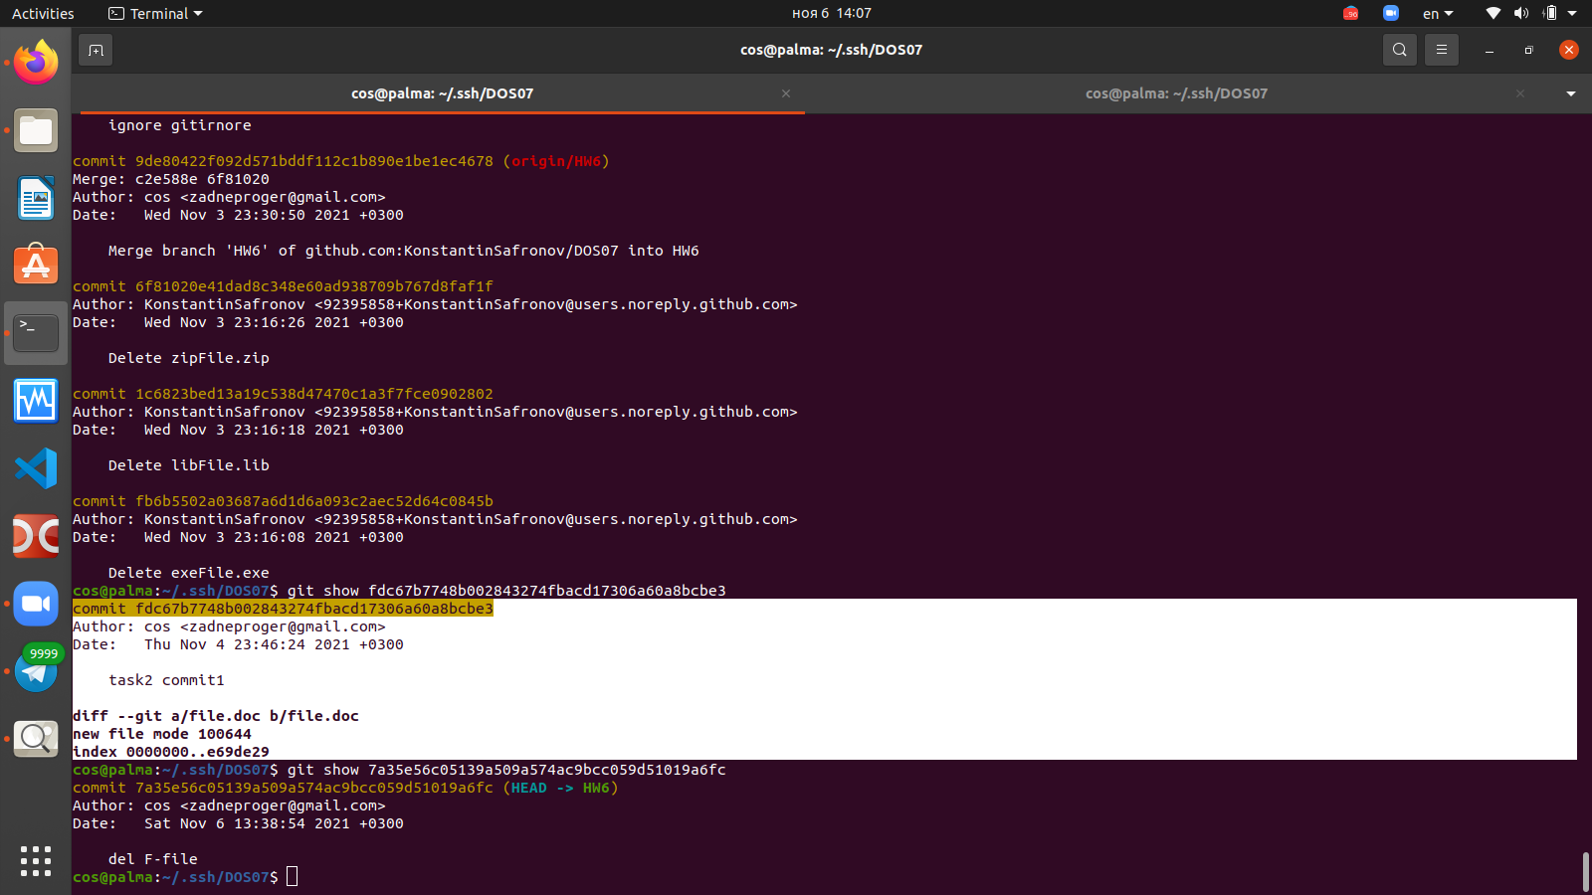

Slide 8
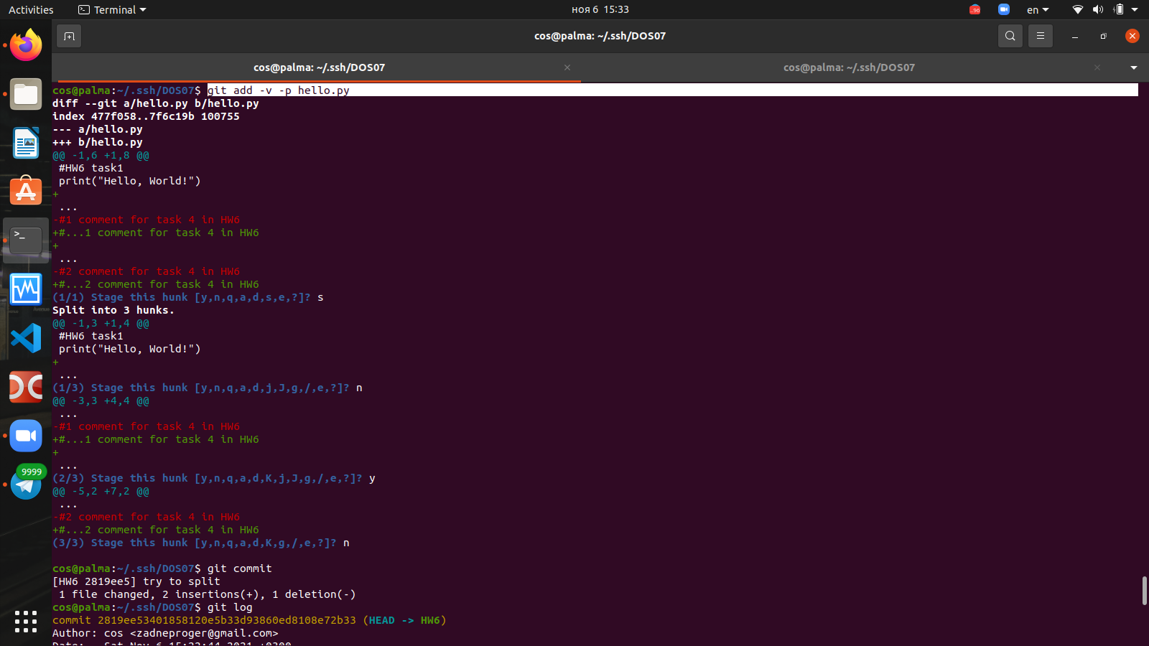
4) Закоммитить часть работы
Вы работаете на фиксом долгое время и сделали огромную работу. Вы хотите, чтобы ваша работа была закомичена двумя коммитами.
Но к сожалению, у вас все изменения в одном файле и вы не можете разбить на два файла (разделить).

Slide 9
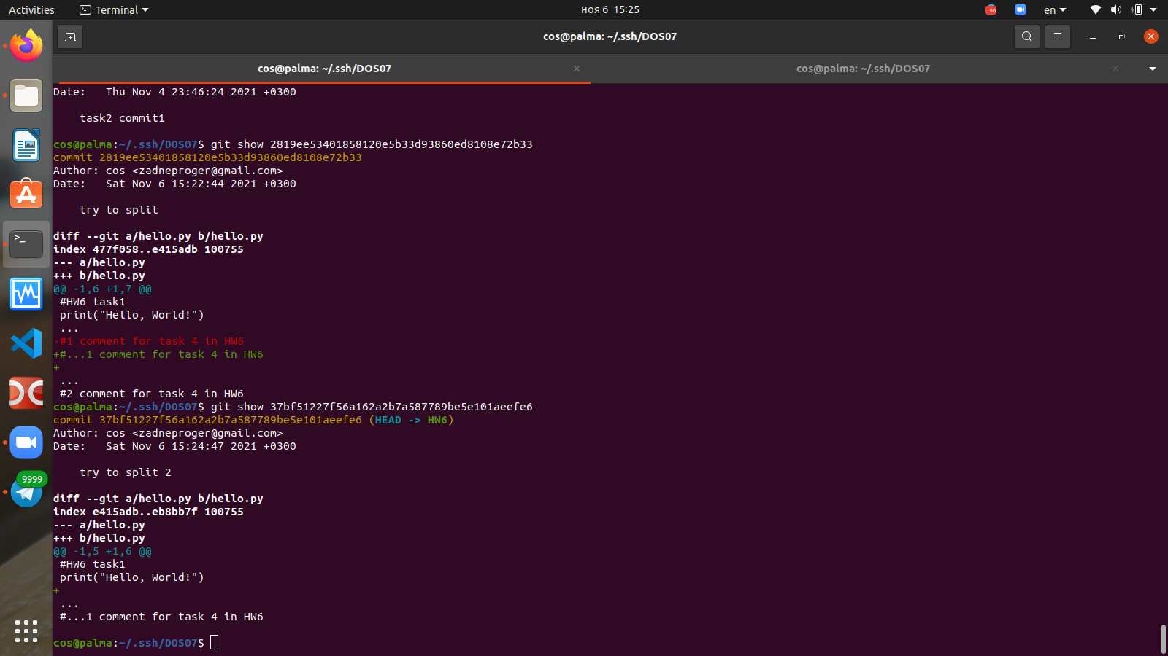

Slide 10
